Slide 1


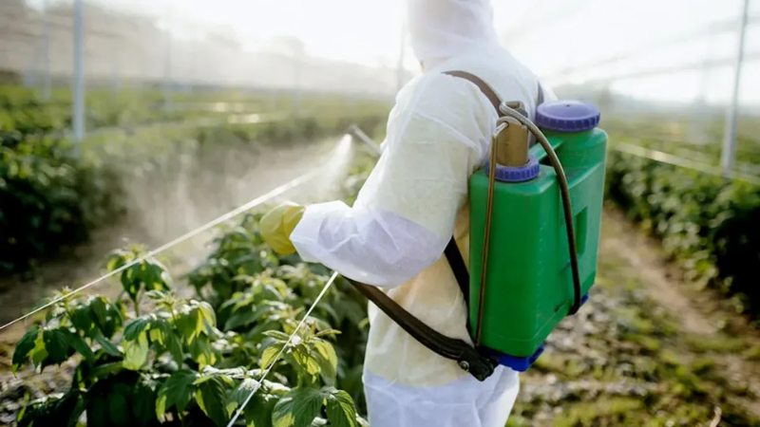

TARIM İLAÇLARI (PESTİSİTLER)
VE GIDA GÜVENLİĞİ
DERS: HALK SAĞLIĞI
ÖĞR. GÖR. ADEM BİLGİN
HAZIRLAYAN: İKBAL YÜCE
(2025148038)
“Halk Sağlığı Açısından Değerlendirme”

Slide 2
İÇİNDEKİLER
PESTİSİT NEDİR?
PESTİSİT TÜRLERİ
PESTİSİTLERİN İNSAN SAĞLIĞI ÜZERİNE ETKİLERİ
VAKA ÖRNEĞİ
GIDA GÜVENLİĞİ İLE İLİŞKİSİ
PESTİSİTLERDEN NASIL KORUNABİLİRİZ?
SONUÇ VE ÖNERİLER

Slide 3
PESTİSİT NEDİR?
Tarımda zararlı organizmaları yok etmek için kullanılan kimyasal/biyolojik maddelerdir.
Ürün verimini arttırır,
Ancak gıda zincirine karışarak insan sağlığını etkileyebilir.

Slide 4

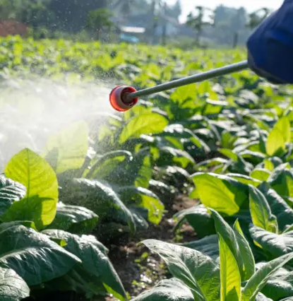
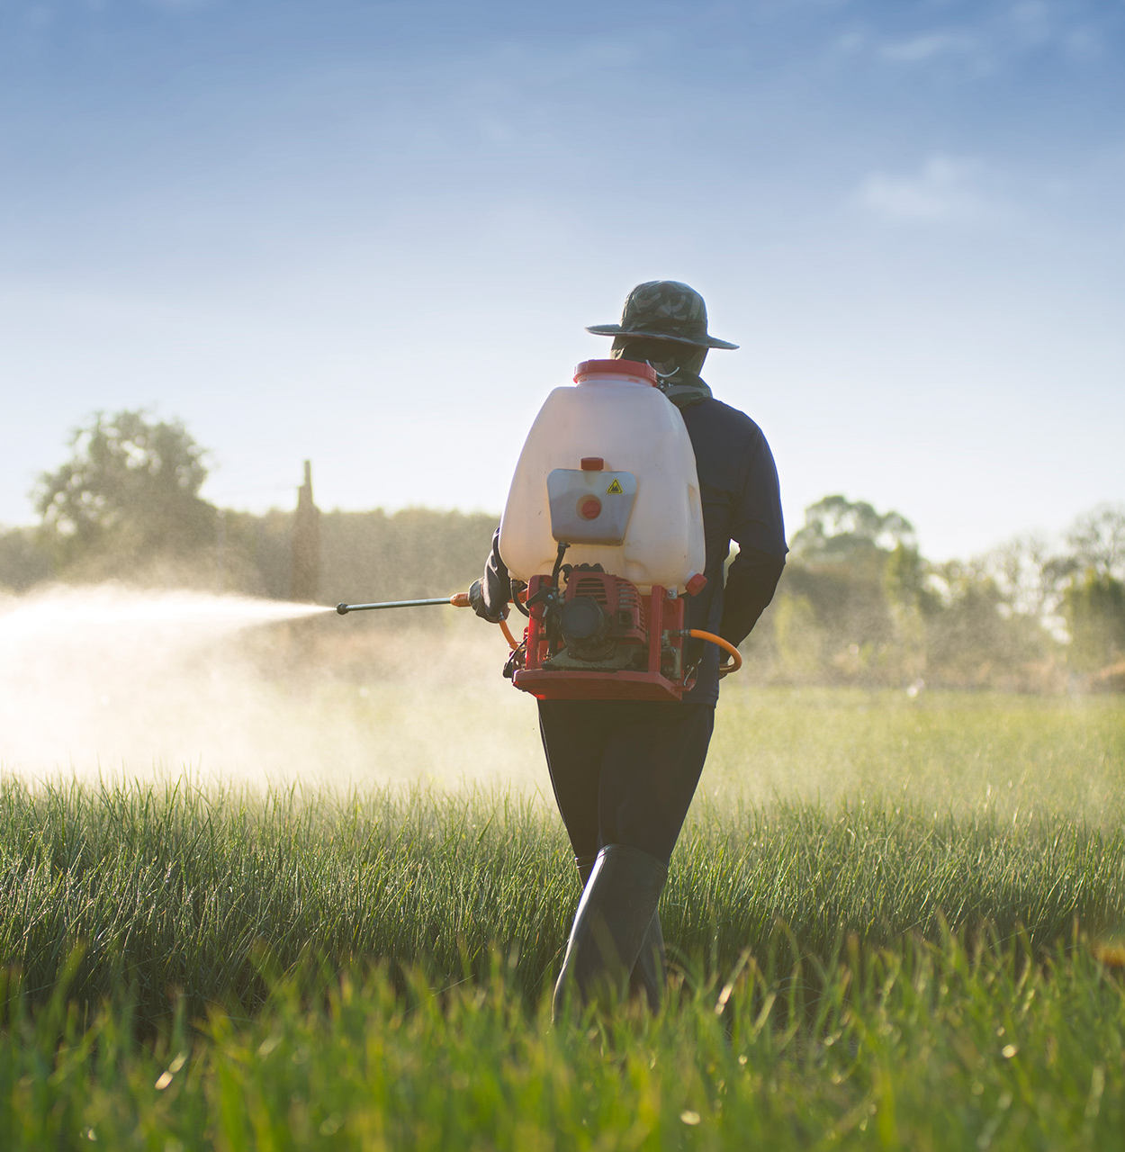
PESTİSİT TÜRLERİ
İnsektisitler > böcekler
Herbisitler > yabancı otlar
Fungisitler > mantarlar
Rodentisitler > kemirgenler
Bakterisitler > bakteriler

Slide 5
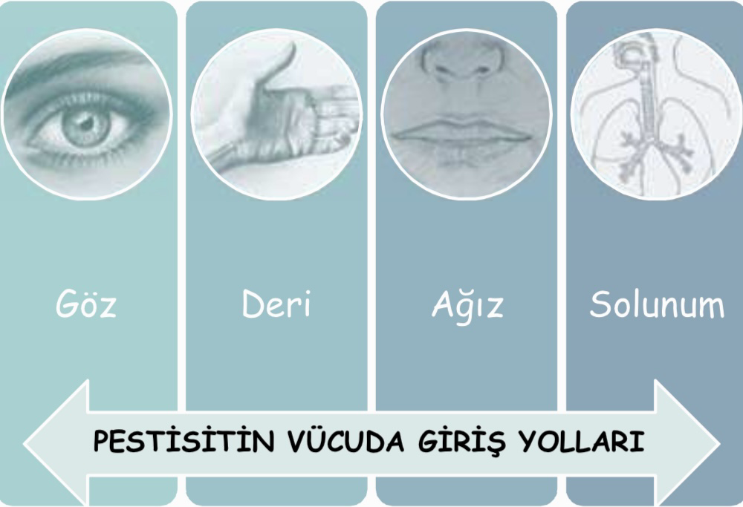
PESTİSİTLERİN İNSAN SAĞLIĞINA ETKİLERİ
Halk sağlığı açısından ciddi risk oluşturur.
AKUT ETKİLER: Baş dönmesi, mide bulantısı, solunum problemleri
KRONİK ETKİLER :Sinir sistemi hasarı , hormonel bozukluklar, kanser riski.

Slide 6
VAKA ÖRNEĞİ
35 yaşındaki bir çiftçi, tarım ilacı uygulaması sırasında koruyucu ekipman kullanmamıştır.
İlaçlama sonrasında baş dönmesi, mide bulantısı ve solunum sıkıntısı yaşamıştır.
Hastaneye başvurduğunda Pestisit zehirlenmesi tanısı konulmuştur.
Bu durum sadece bireysel değil toplum sağlığı açısından da risk oluşturur.

Slide 7
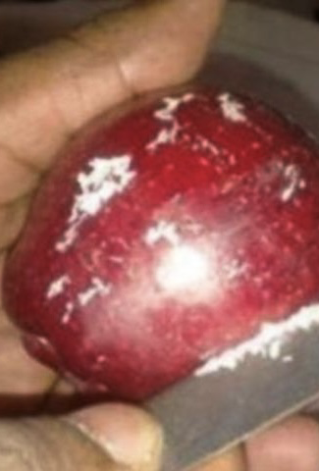
GIDA GÜVENLİĞİ İLE İLİŞKİSİ
Pestisit kalıntıları gıda zincirine karışabilir.
Bu durum, insanların farkında olmadan pestisitlere maruz kalmasına neden olur.
Uzun süreli maruziyet toplum sağlığı açısından risk oluşturur.
Özellikle çocuklar ve hassas guruplar daha fazla etkilenir.

Slide 8

PESTİSİTLERDEN NASIL KORUNABİLİRİZ?
Bilinçli Pestisit kullanımı
Koruyucu ekipman kullanımı
Meyve - sebzelerin iyi yıkanması
Soyulabilen meyve ve sebzeleri soymak
1 yemek kaşığı karbonatlı suda 15 dakika bekletmek
Güvenilir ürün tercih edilmesi
Toplumun biliçlendirilmesi

Slide 9
SONUÇ VE ÖNERİLER
Pestisitler , tarımsal üretimde önemli olmakla birlikte insan sağlığı açısından risk oluşturabilir.
Bilinçsiz kullanım, toplum genelinde sağlık sorunlarına yol açabilir.
Bu nedenle Pestisit kullanımı halk sağlığını doğrudan ilgilendiren bir konudur.
Öneri olarak; bilinçli kullanım, düzenli denetim ve toplumum bilinçlendirilmesi gerekmektedir.

Slide 10
KAYNAKÇA
https://www.medicalpark.com.tr
https://www.memorial.com.tr
https://www.who.int
https://www.gapteyap.org

